Slide 1

Chain-of-Thought Prompting Elicits Reasoning in Large Language Models
최근 대규모 언어 모델의 급격한 발전과 놀라운 성능에도 불구하고, 복잡한 추론 능력을 요구하는 과제에서는 여전히 어려움을 겪고 있습니다. 특히 산술, 상식, 기호 추론 등 다양한 추론 능력이 중요한 상황에서 기존의 방법들은 많은 학습 데이터와 비용을 필요로 하거나 few-shot 프롬프트만으로는 성능이 부족했습니다. 본 논문에서는 이러한 문제를 해결하기 위한 새로운 방법으로 Chain-of-Thought prompting이라는 기법을 소개합니다.

Slide 2
Chain-of-Thought Prompting (CoT 프롬프트)
CoT 프롬프트의 작동 원리
표준 프롬프트 vs. CoT 프롬프트
Chain-of-Thought (CoT) 프롬프트는 중간 추론 단계를 포함하는 예시를 통해 언어 모델이 복잡한 추론 과정을 모방하도록 유도하는 방법입니다. 모델에게 문제 해결 과정에서 중간 단계의 추론 과정을 보여주는 예시를 제공하여, 모델이 복잡한 추론 과정을 단계별로 따라하도록 유도하는 방식입니다.
표준 프롬프트는 단순히 질문과 답으로 구성되지만, CoT 프롬프트는 중간 추론 과정을 포함합니다. 이 방법은 복잡한 문제를 여러 단계로 나누어 해결할 수 있게 하고, 모델의 추론 과정을 더 잘 이해할 수 있도록 도와줍니다.

Slide 3

산술 추론 (Arithmetic Reasoning)
실험 설정
CoT 프롬프트의 성능 향상
다양한 산술 추론 데이터셋 (GSM8K, SVAMP, ASDiv 등)과 평가 지표를 사용하여 실험을 진행했습니다. GPT-3, LaMDA, PaLM과 같은 대규모 언어 모델을 사용하여 CoT 프롬프트의 효과를 평가했습니다.
실험 결과, CoT 프롬프트는 모델의 산술 추론 능력을 크게 향상시키는 것을 확인할 수 있었습니다. 특히, 모델 스케일이 커질수록 그 효과가 더욱 두드러졌습니다.
모델 스케일링 효과
CoT 프롬프트는 모델이 중간 단계의 추론 과정을 거치도록 유도하여, 기존에 모델들이 범하던 계산 오류, 단계 누락 오류 등을 줄이고 복잡한 문제를 더 잘 풀 수 있게 해줍니다.

Slide 4

상식 추론 (Commonsense Reasoning)
1
데이터셋
2
성능 향상
상식 추론 데이터셋(CSQA, StrategyQA, Date Understanding, Sports Understanding, SayCan)을 사용하여 CoT 프롬프트의 효과를 평가했습니다.
실험 결과, CoT 프롬프트가 모델의 상식 추론 능력을 향상시키는 것을 알 수 있었습니다. 특히, PaLM 모델과 같은 대규모 모델에서 그 효과가 더욱 두드러지며, 표준 프롬프트보다 월등한 성능을 보였습니다.
3
영향력
이를 통해 CoT 프롬프트가 인간의 상식적인 추론 방식과 유사하게 문제를 풀도록 유도할 수 있다는 것을 알 수 있습니다.

Slide 5



기호 추론 (Symbolic Reasoning)
Last Letter Concatenation
Coin Flip Task
이는 모델 스케일이 커질수록 더욱 명확하게 나타났으며, CoT 프롬프트가 모델의 추상적인 기호 조작 능력 개발에 기여한다는 것을 시사합니다.
CoT 프롬프트는 기호 추론 task에서도 강력한 성능을 보여주었습니다. 특히 Last Letter Concatenation과 Coin Flip Task에서는 CoT 프롬프트가 모델의 기호 조작 능력을 향상시키고, 학습 데이터에서 보지 못한 길이의 입력에 대해서도 일반화 성능을 높이는 것을 알 수 있었습니다.

Slide 6

Ablation 연구 및 Robustness 분석
1
Ablation 연구
CoT 프롬프트가 왜 효과적인지 분석하기 위해 다양한 ablation 실험을 진행했습니다. 실험 결과, 중간 추론 단계를 자연어로 명시하는 것이 핵심이라는 것을 확인했습니다.
2
Robustness 분석
CoT 프롬프트는 다양한 annotator와 예시, 언어 모델에서도 견고하게 작동하는 것을 알 수 있었습니다. 이는 CoT 프롬프트가 특정 환경에만 의존하지 않고 일반적인 추론 능력을 향상시킨다는 것을 보여줍니다.

Slide 7



결론 및 시사점 (Conclusion)
CoT 프롬프트의 효과
1
본 논문에서 제안한 Chain-of-Thought prompting은 대규모 언어 모델의 추론 능력을 향상시키는 효과적이고 간단한 방법입니다.
시사점
2
특히 산술, 상식, 기호 추론과 같은 다양한 추론 과제에서 CoT 프롬프트는 큰 효과를 보여주었으며, 모델 스케일이 커질수록 그 효과가 더욱 명확해졌습니다.
향후 연구 방향
3
하지만 여전히 모델 스케일링에 따른 추론 능력 향상, 추론 과정의 개선, 다양한 task로의 적용, 더 작은 모델에서의 활용 등의 과제가 남아있습니다.

Slide 8

대규모 언어 모델의 수학적 추론 능력 향상: rStar-Math 소개
대규모 언어 모델(LLM)의 수학적 추론 능력이 발전하고 있지만, 여전히 정확도와 복잡한 문제 해결에 한계가 있습니다. 기존 방식의 단일 추론과 고품질 학습 데이터 부족 문제를 해결하기 위해 Test-time compute scaling이 필요합니다.
rStar-Math는 MCTS 기반 심층적 사고 능력과 자가 진화 학습 방식을 활용하여 이러한 문제를 해결합니다. 코드 증강 CoT 데이터 합성, PPM, 자가 진화 레시피를 통해 LLM의 수학 문제 해결 능력을 크게 향상시킵니다.

Slide 9
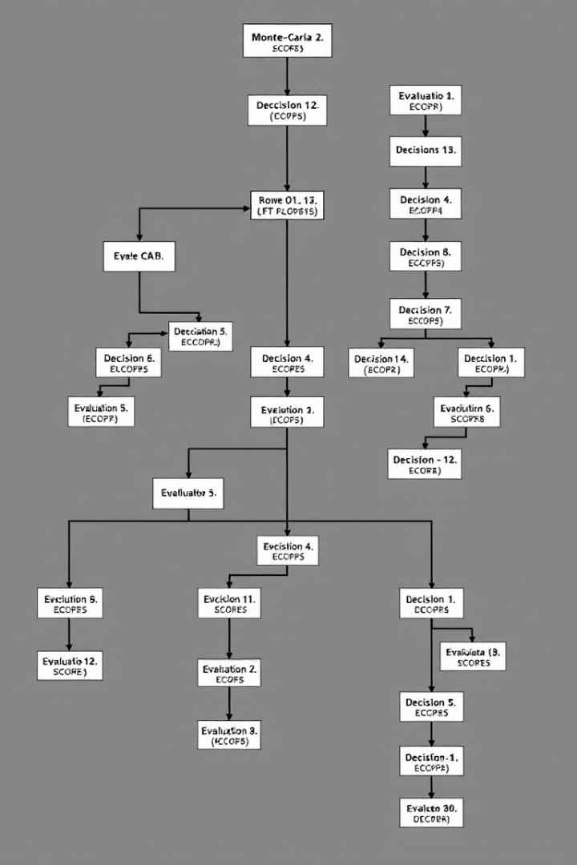



System 2 사고 방식과 MCTS의 결합
System 2 사고와 MCTS
System 2 사고 방식과 몬테카를로 트리 탐색(MCTS)을 결합하여 심층적인 문제 해결 능력을 구현합니다.
정책 모델과 보상 모델
정책 모델(Policy SLM)은 다음 단계를 제안하고, 보상 모델(Process Reward Model; PRM)은 각 단계의 품질을 평가합니다.
MCTS 탐색 과정
MCTS를 통해 다양한 추론 경로를 탐색하고 최적의 해결 방법을 찾아냅니다.

Slide 10
코드 증강 CoT 데이터 합성 방법
기존 CoT의 한계
코드 증강 CoT
자연어 추론 과정의 오류 가능성이 높아 정확한 문제 해결이 어렵습니다.
추론 과정에 Python 코드 실행 결과를 반영하여 정확성을 높입니다. 성공적인 코드 실행 단계만 유지하고, 각 단계의 기여도에 따라 Q-value를 자동 할당합니다.

Slide 11
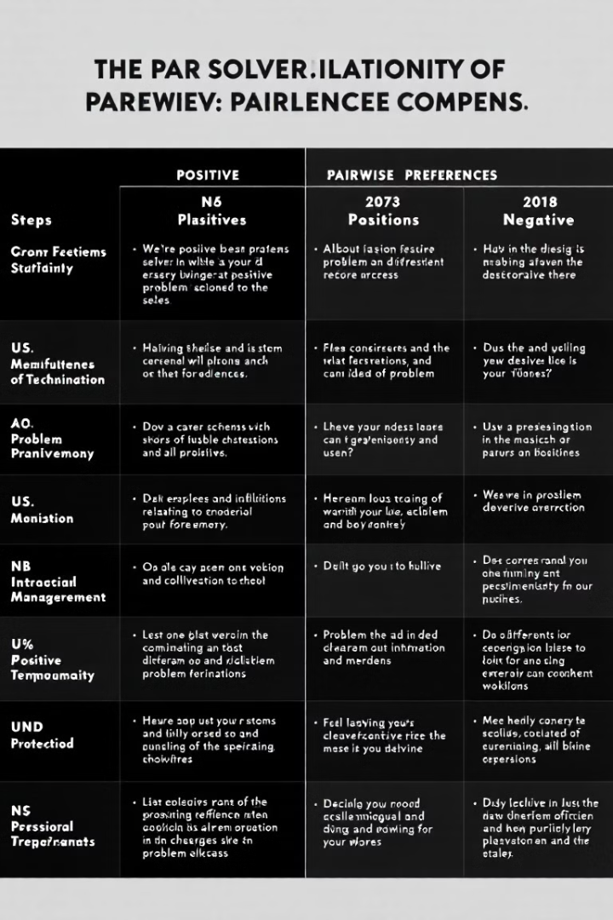
프로세스 선호도 모델 (PPM) 훈련 방법
기존 보상 모델의 한계
PPM 훈련 방법
정확한 단계별 점수 부여가 어려워 효과적인 학습이 제한적입니다.
단계별 positive, negative 선호도 쌍을 구성하여 더 정확한 평가를 가능하게 합니다.
Pairwise Ranking Loss
쌍별 순위 손실을 활용하여 모델의 선호도 학습 능력을 향상시킵니다.

Slide 12
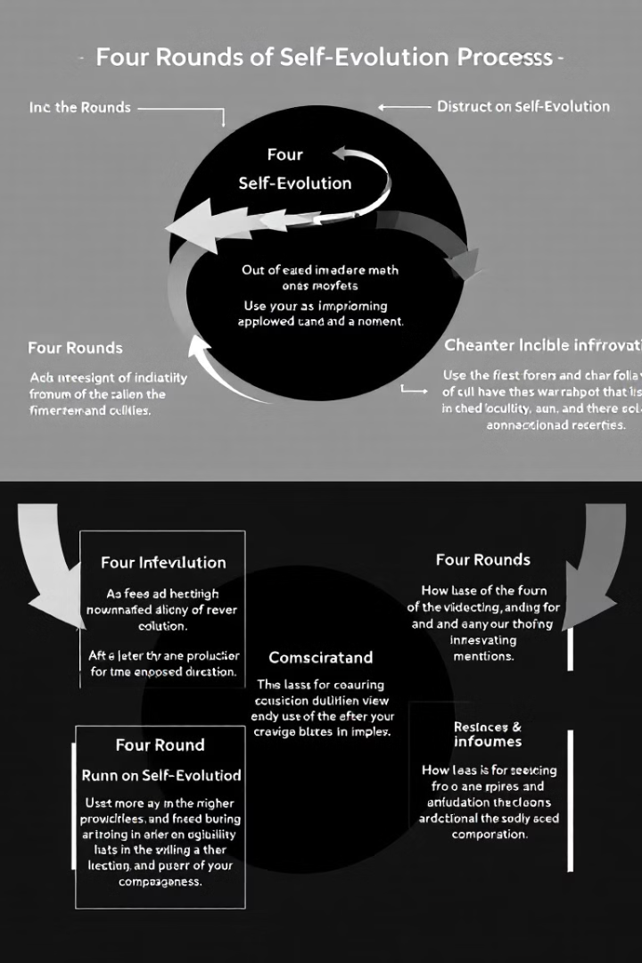
자가 진화 레시피 (Self-Evolution Recipe)
1
Round 1: 초기 Policy SLM 구축
기본적인 문제 해결 능력을 갖춘 정책 모델을 만듭니다.
2
Round 2: 신뢰할 수 있는 PPM 학습
정확한 단계별 평가가 가능한 프로세스 선호도 모델을 훈련합니다.
3
Round 3: PPM 증강 MCTS로 데이터 품질 향상
MCTS와 PPM을 결합하여 고품질의 학습 데이터를 생성합니다.
4
Round 4: 난이도 높은 문제 해결
향상된 모델로 더 복잡한 수학 문제에 도전합니다.

Slide 13
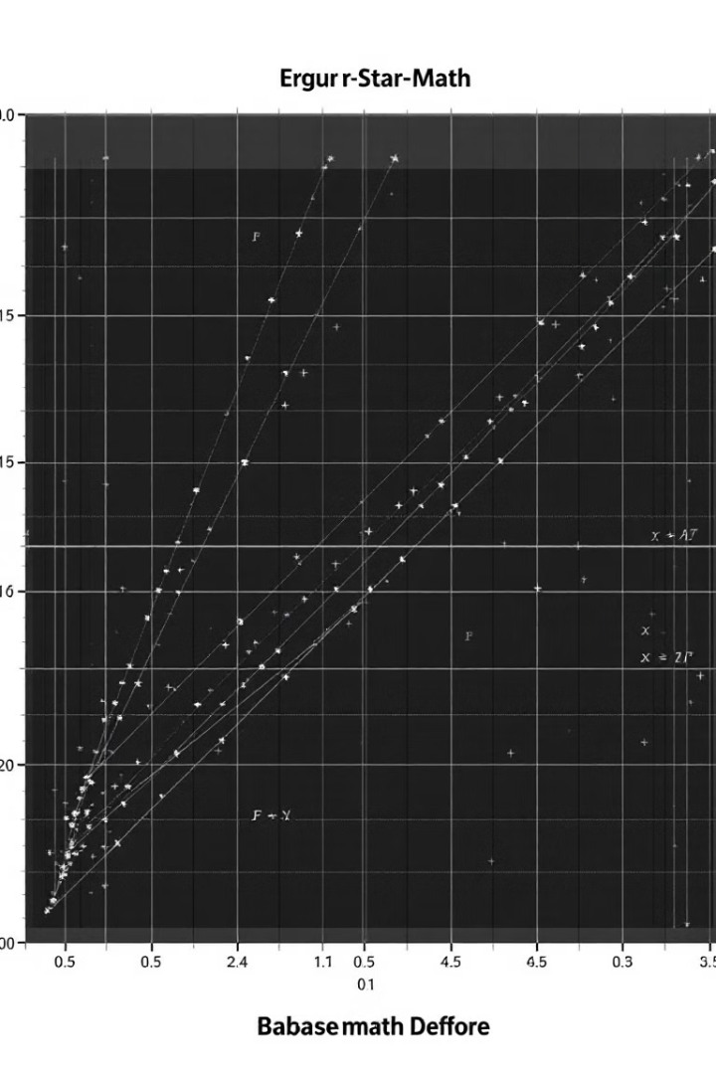
실험 결과 분석
다양한 데이터셋
성능 비교
GSM8K, MATH, AIME, AMC, Olympiad Bench 등 다양한 난이도의 수학 문제 데이터셋에서 성능을 평가했습니다.
rStar-Math는 대부분의 데이터셋에서 기존 모델들을 크게 앞섰으며, 특히 Qwen2.5-Math-7B 모델의 성능이 크게 향상되었습니다.
Compute Scaling 효과
샘플링 횟수 증가에 따른 성능 향상을 관찰했으며, 일정 수준 이상에서는 성능 개선이 둔화되는 경향을 보였습니다.

Slide 14




Ablation 연구 결과
자가 진화 학습 효과
단계별 검증 효과
PPM의 우수성
각 라운드별 정책 모델의 성능이 지속적으로 향상되어 자가 진화 학습의 효과를 입증했습니다.
Step-by-step verified trajectory 방식이 기존의 GPT-distillation, random sampling, rejection sampling 방법보다 우수한 성능을 보였습니다.
프로세스 선호도 모델(PPM)이 다른 보상 모델(ORM, PQM)보다 더 세밀한 보상 신호를 제공하여 성능 향상에 기여했습니다.

Slide 15




결론 및 향후 연구 방향
rStar-Math의 주요 기여
1
소규모 언어 모델의 수학 추론 능력 대폭 향상
핵심 기술
2
코드 증강 CoT, PPM, MCTS, 자가 진화 학습
향후 연구 방향
3
더 복잡한 문제 해결 및 다양한 분야로의 확장
실제 응용
4
수학 교육 및 문제 해결 분야에서의 활용
rStar-Math는 LLM의 수학적 추론 능력을 크게 향상시켰습니다. 향후 더 복잡한 문제 해결과 다양한 분야로의 확장이 기대되며, 실제 수학 교육 및 문제 해결 분야에서의 활용 가능성이 높습니다.

Slide 16

감사합니다
본 발표에 귀 기울여 주셔서 감사합니다. 질문이 있으시면 언제든지 편하게 질문해주세요.

